Slide 1
19.2 平面直角坐标系
WWW.PPT818.COM

Slide 2
如何确定直线上点的位置？
A
B
1米
-6
-5
-4
-3
-2
-1
0
1
2
3
4
5
6
7
数轴上的点可以用一个数来表示，这个数叫做这个点在数轴上的坐标． 例如点A在数轴上的坐标为-3，点B在数轴上的坐标为２。反过来，知道数轴上一个点的坐标，这个的点在数轴上的位置也就确定了。

Slide 3
如图，是某城市旅游景点的示意图。你要如何确定各个景点的位置？
雁塔
碑林
钟楼
中心广场
大成殿
影月湖
科技大学
如何确定平面上点的位置？

Slide 4
阅读教材，回答下列问题：
平面上 组成
平面直角坐标系， 叫x轴（横轴），
取向 为正方向， 叫y轴（纵轴），
取向 为正方向。两坐标轴的交点是平面直角坐标系的 。
两条互相垂直且有公共原点的数轴
水平的数轴
右
竖直的数轴
上
原点

Slide 5
y
y轴或纵轴
6
平面直角坐标系
5
4
3
2
原点
x轴或横轴
1
o
-6
-5
-4
-3
-2
-1
1
2
3
4
5
6
X
-1
-2
-3
-4
-5
-6
①两条数轴 ②互相垂直 ③公共原点 叫平面直角坐标系

Slide 6
3
2
1
-1
-2
-3
选择：下面四个图形中，是平面直角坐标系的是（ ）
D
2
1
-1
-2
Y
Y
-3 -2 -1 1 2 3
X
O
3 2 1 -1 -2 -3
X
O
（A）
（B）
3
2
1
-1
-2
-3
3
2
1
-1
-2
-3
Y
Y
X
-3 -2 -1 1 2 3
O
-3 -2 -1 1 2 3
O
X
教程
（C）
（D）

Slide 7
动手画一画
在方格图中建立平面直角坐标系
y
2
1
-3
-2
-1
O
1
2
3
x
-1
注意事项:在画平面直角坐标系时，一定要画x轴、y轴的正方向，即箭头，标出原点O,单位长度要统一（长度不统一的情况目前不要求）
-2
-3

Slide 8
1.由点找坐标：
y
4
Ａ
如何表示点Ａ的位置？
3
（４，３）
2
x轴上的坐标
写在前面
1
如何表示点Ａ的位置：
过点Ａ作x轴的垂线，垂足在x轴上对
应的数是４，就是点Ａ的横坐标．
过点Ａ作y轴的垂线，垂足在y轴上对
应的数是３，就是点Ａ的纵坐标．
有序数对（４，３）就是点Ａ的坐标．
-5
-4
-3
-2
-1
0
1
2
3
4
5
x
-1
-2
-3
-4

Slide 9
快速说出图中各点的坐标
y
5
(-2,3)
C
4
B
3
(5,3)
F
A
(-7,2)
2
(3,2)
1
o
x
-9
-8
-7
-6
-5
-4
-3
-2
-1
1
2
3
4
5
6
7
8
9
-1
-2
-3
G
E
(-5,-4)
-4
(5,-4)
H
D
(3,-5)
(-7,-5)
-5

Slide 10
y
2.由坐标找点
2
在平面直角坐标系中找到表示A(3,-2)的点.
1
-3
-2
-1
O
1
2
3
x
-1
-2
A
-3
由坐标找点的方法：
先找到表示横坐标与纵坐标的点，
然后过这两点分别作x轴与y轴的垂线，
垂线的交点就是该坐标对应的点。

Slide 11
纵轴
y
5
4
E
3
A
·
2
B
·
F
1
·
0
-4
-3
-2
-1
1
2
3
4
5
x
横轴
-1
-2
D
-3
C
-4

Slide 12
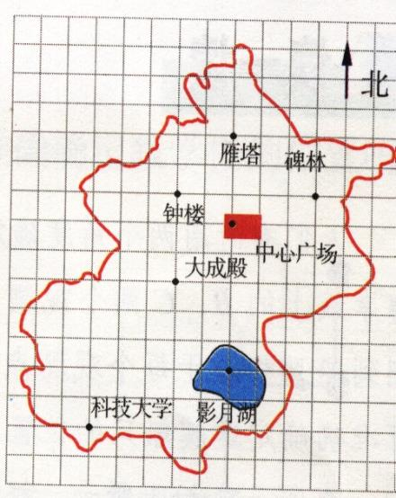
学以致用
如图，以中心广场为坐标原点，取正东方向为x轴的正方向，取正北方向为y轴的正方向，一个方格的边长作为一个单位长度，建立直角坐标系，分别写出图中各个景点的坐标。

Slide 13
如果以“中心广场”为原点作平面直角坐标系那么你能表示“碑林”的位置吗？“大成殿”的位置呢？
雁塔
碑林
钟楼
中心广场
大成殿
影月湖
科枝大学

Slide 14
请你谈一谈
通过今天的学习，你有什么收获?
1.平面直角坐标系的有关概念；
2.建立平面直角坐标系；
3.由点写出坐标，由坐标找出点；

Slide 15
作业：
1.课本第37页第1、2题（写在书上）
2.作业本：课本第37页第3题

